Slide 1
STATISTIČKO OBUHVATANJE KAPACITETA
Milica Marić, ma
milica.maric@ef.unibl.org

Slide 2
ZADATAK 1
Dati su podaci o kapacitetu jednog preduzeća:
Dati su i podaci o korištenju kapaciteta za preduzeće u cjelini:
Izračunati:
a) Prosječnu moguću proizvodnju po radnom satu, te prosječnu ostvarenu proizvodnju po radnom satu.
Pogon | Mašina | Sati u smjeni | Broj smjena | Dana | Kapacitet (kom/sat)
A | 20 | 7 | 2 | 320 | 20
B | 15 | 7 | 1 | 350 | 30
C | 30 | 8 | 3 | 360 | 35
Mašina | Prosječno sati | Prosječno dana | Proizvedeno komada
65 | 12 | 275 | 5.650.000

Slide 3

Prosječno ostvarena i moguća proizvodnja po radnom satu
Prosječno moguća proizvodnja po satu:
$$\overline{x}=\frac{\sum{x_{i}f_{i}}}{\sum{f_{i}}}=\frac{11.966.500}{385.550}=31,04 komada$$
Prosječna ostvarena proizvodnja po satu:
$${\overline{x}}_{s}=\frac{proizvodnja}{vrijeme}=\frac{5.650.000}{65∙12∙275}=26,35 komada$$
Pogon | Mašina (1) | Sati u smjeni (2) | Broj smjena (3) | Dana (4) | Kapacitet (kom/sat - x) | Moguće vrijeme (f=1*2*3*4) | Moguća proizvodnja (x*f)
A | 20 | 7 | 2 | 320 | 20 | 89.600 | 1.792.000
B | 15 | 7 | 1 | 350 | 30 | 36.750 | 1.102.500
C | 30 | 8 | 3 | 360 | 35 | 259.200 | 9.072.000
385.550
11.966.500

Slide 4
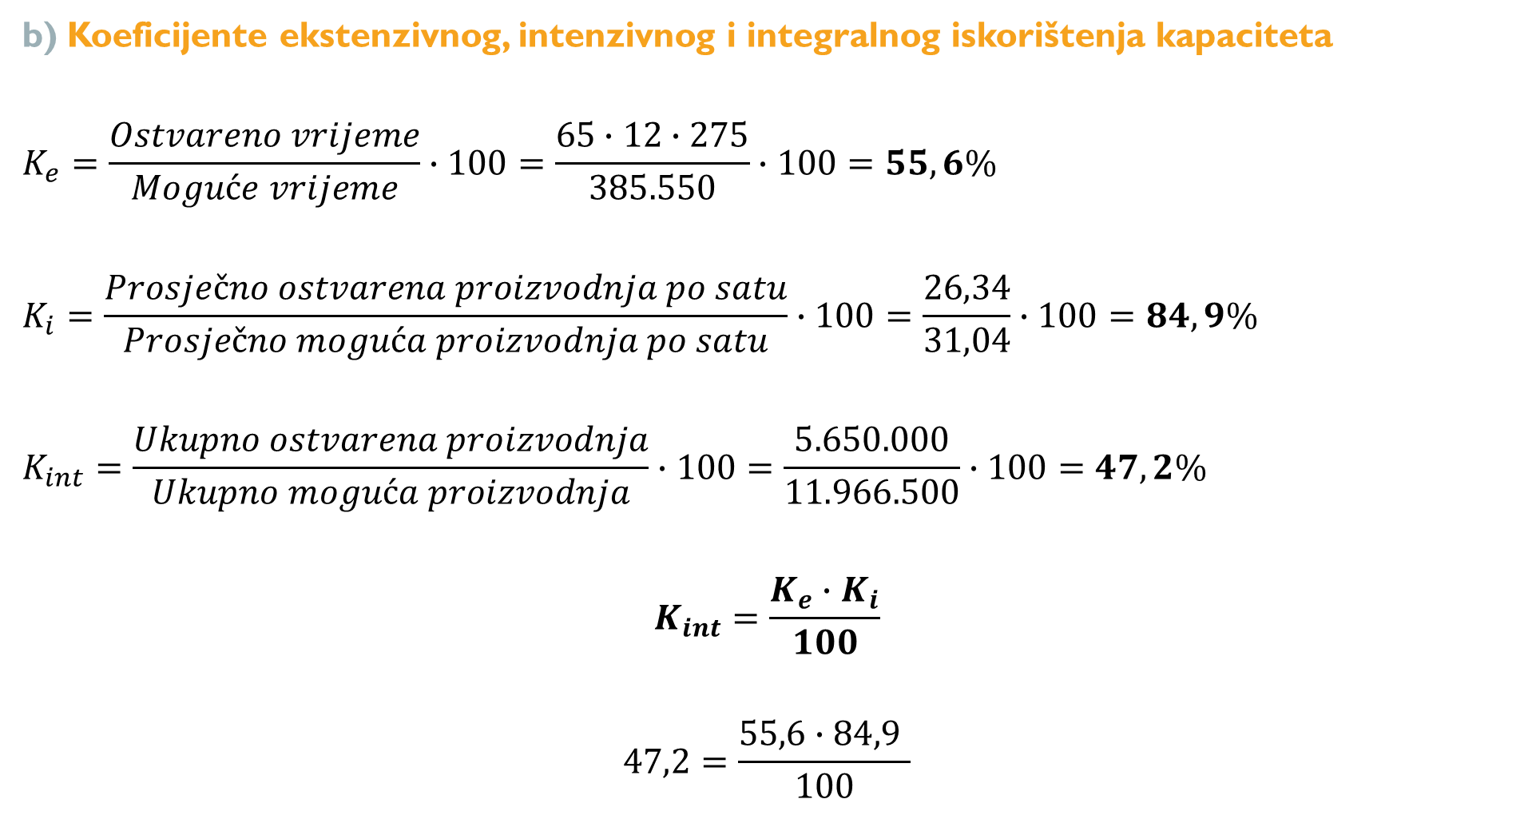
Koeficijente ekstenzivnog, intenzivnog i integralnog iskorištenja kapaciteta
$$K_{e}=\frac{Ostvareno vrijeme}{Moguće vrijeme}∙100=\frac{65∙12∙275}{385.550}∙100=55,6\%$$
$$K_{i}=\frac{Prosječno ostvarena proizvodnja po satu}{Prosječno moguća proizvodnja po satu}∙100=\frac{26,34}{31,04}∙100=84,9\%$$
$$K_{int}=\frac{Ukupno ostvarena proizvodnja}{Ukupno moguća proizvodnja}∙100=\frac{5.650.000}{11.966.500}∙100=47,2\%$$
$$K_{int}=\frac{K_{e}∙K_{i}}{100}$$
$$47,2=\frac{55,6∙84,9 }{100}$$

Slide 5
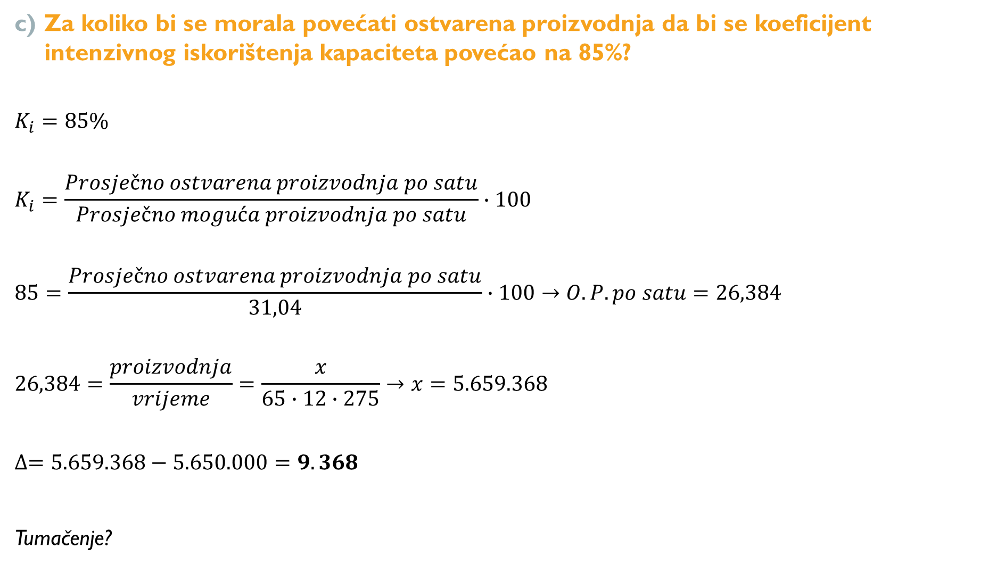
Za koliko bi se morala povećati ostvarena proizvodnja da bi se koeficijent intenzivnog iskorištenja kapaciteta povećao na 85%?
$$K_{i}=85\%$$
$$K_{i}=\frac{Prosječno ostvarena proizvodnja po satu}{Prosječno moguća proizvodnja po satu}∙100$$
$$85=\frac{Prosječno ostvarena proizvodnja po satu}{31,04}∙100→O.P. po satu=26,384$$
$$26,384=\frac{proizvodnja}{vrijeme}=\frac{x}{65∙12∙275}→x=5.659.368$$
$$∆=5.659.368−5.650.000=9.368$$
Tumačenje?

Slide 6
ZADATAK 2
Koeficijent ekstenzivnog iskorištenja kapaciteta je iznosio 70% u 2016. godini, a koeficinet integralnog iskorištenja kapaciteta 60%. Koeficijent ekstenzivnog iskorištenja kapaciteta se povećavao prosječno godišnje 1% do 2020. godine, a koeficijent integralnog kapaciteta se smanjivao za 2% godišnje.
Izračunati koeficijent intenzivnog iskorištenja kapaciteta za 2020. godinu.

Slide 7

$$K_{e,2016}=70\%$$
$$K_{int,2016}=60\%$$
$$K_{i,2020}=?$$
$$K_{int}=\frac{K_{e}∙K_{i}}{100}$$
$$K_{i,2016}=\frac{K_{int,2016}}{K_{e,2016}}∙100=\frac{60}{70}∙100=86\%$$
$$K_{i,2020}=\frac{K_{int,2020}}{K_{e,2020}}=\frac{60∙{\left(1−\frac{2}{100}\right)}^{4}}{70∙{\left(1+\frac{1}{100}\right)}^{4}}∙100=76\%$$

Slide 8
ZADATAK 3
Dati su sljedeći podaci za 2010. godinu:
Osnovna sredstva (u milionima KM) = 350
Bruto domaći proizvod, BDP (u milionima KM) = 200
Stopa investicija (rast osnovnih sredstava) je 5%, a stopa rasta BDP-a je 8% godišnje.
Izračunati:
Marginalni kapitalni koeficijent za 2015. godinu;
Stopu rasta marginalnog kapitalnog koeficijenta u ovom periodu.

Slide 9
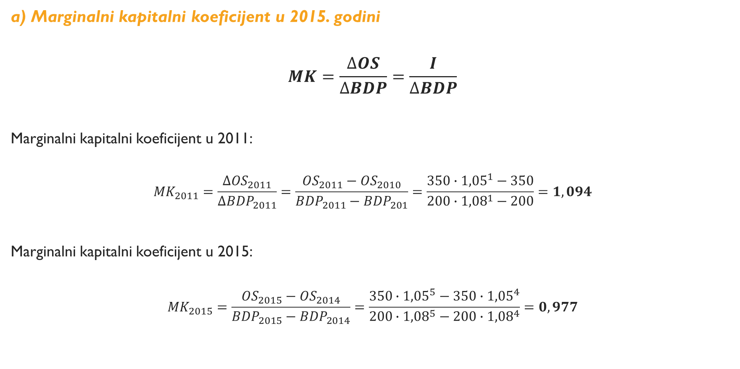
a) Marginalni kapitalni koeficijent u 2015. godini
$$MK=\frac{∆OS}{∆BDP}=\frac{I}{∆BDP}$$
Marginalni kapitalni koeficijent u 2011:
$${MK}_{2011}=\frac{{∆OS}_{2011}}{{∆BDP}_{2011}}=\frac{{OS}_{2011}−{OS}_{2010}}{{BDP}_{2011}−{BDP}_{201}}=\frac{350∙{1,05}^{1}−350}{200∙{1,08}^{1}−200}=1,094$$
Marginalni kapitalni koeficijent u 2015:
$${MK}_{2015}=\frac{{OS}_{2015}−{OS}_{2014}}{{BDP}_{2015}−{BDP}_{2014}}=\frac{350∙{1,05}^{5}−350∙{1,05}^{4}}{200∙{1,08}^{5}−200∙{1,08}^{4}}=0,977$$

Slide 10
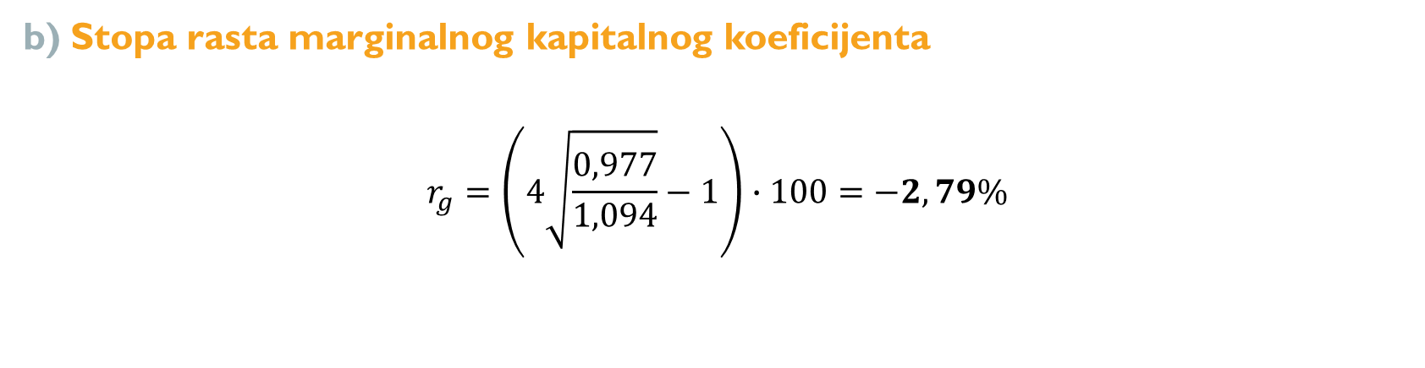
Stopa rasta marginalnog kapitalnog koeficijenta
$$r_{g}=\left(4\sqrt{\frac{0,977}{1,094}}−1\right)∙100=−2,79\%$$

